Slide 1
Tisk ve službách Jednoty bratrské
Dějiny knižní kultury

Slide 2
Litomyšl
1505/06 – Pavel z Meziříčí (od r. 1516 používá podpis Pavel Olivetský z Olivetu) – do roku 1531
Do roku 1518 jediné místo s tisky Jednoty bratrské
1534-1545 zeť Alexandr Oujezdecký (1549 odešel do Polska), 1565 doložen 1 tisk v Litomyšli – držel Olivetského tiskařskou tradici
1580 tiskárnu kupuje Ondřej Graudens – postupně opouští bratrskou tradici, tiskne jezuitské polemiky

Slide 3
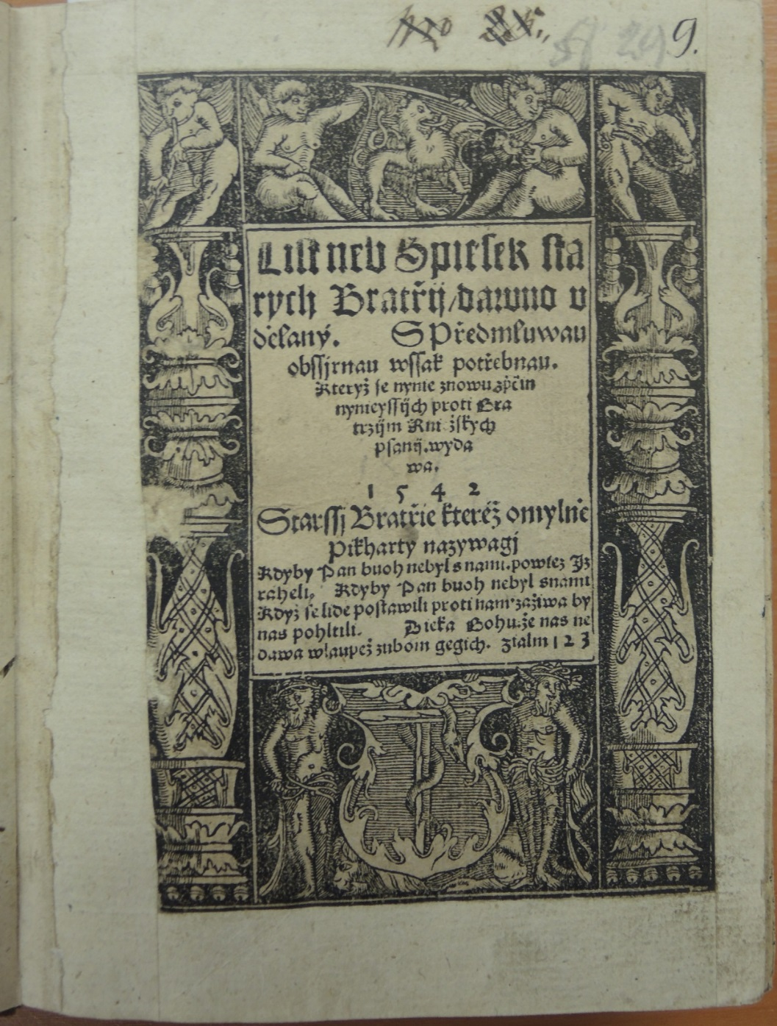
Litomyšl– A. Oujezdský

Slide 4
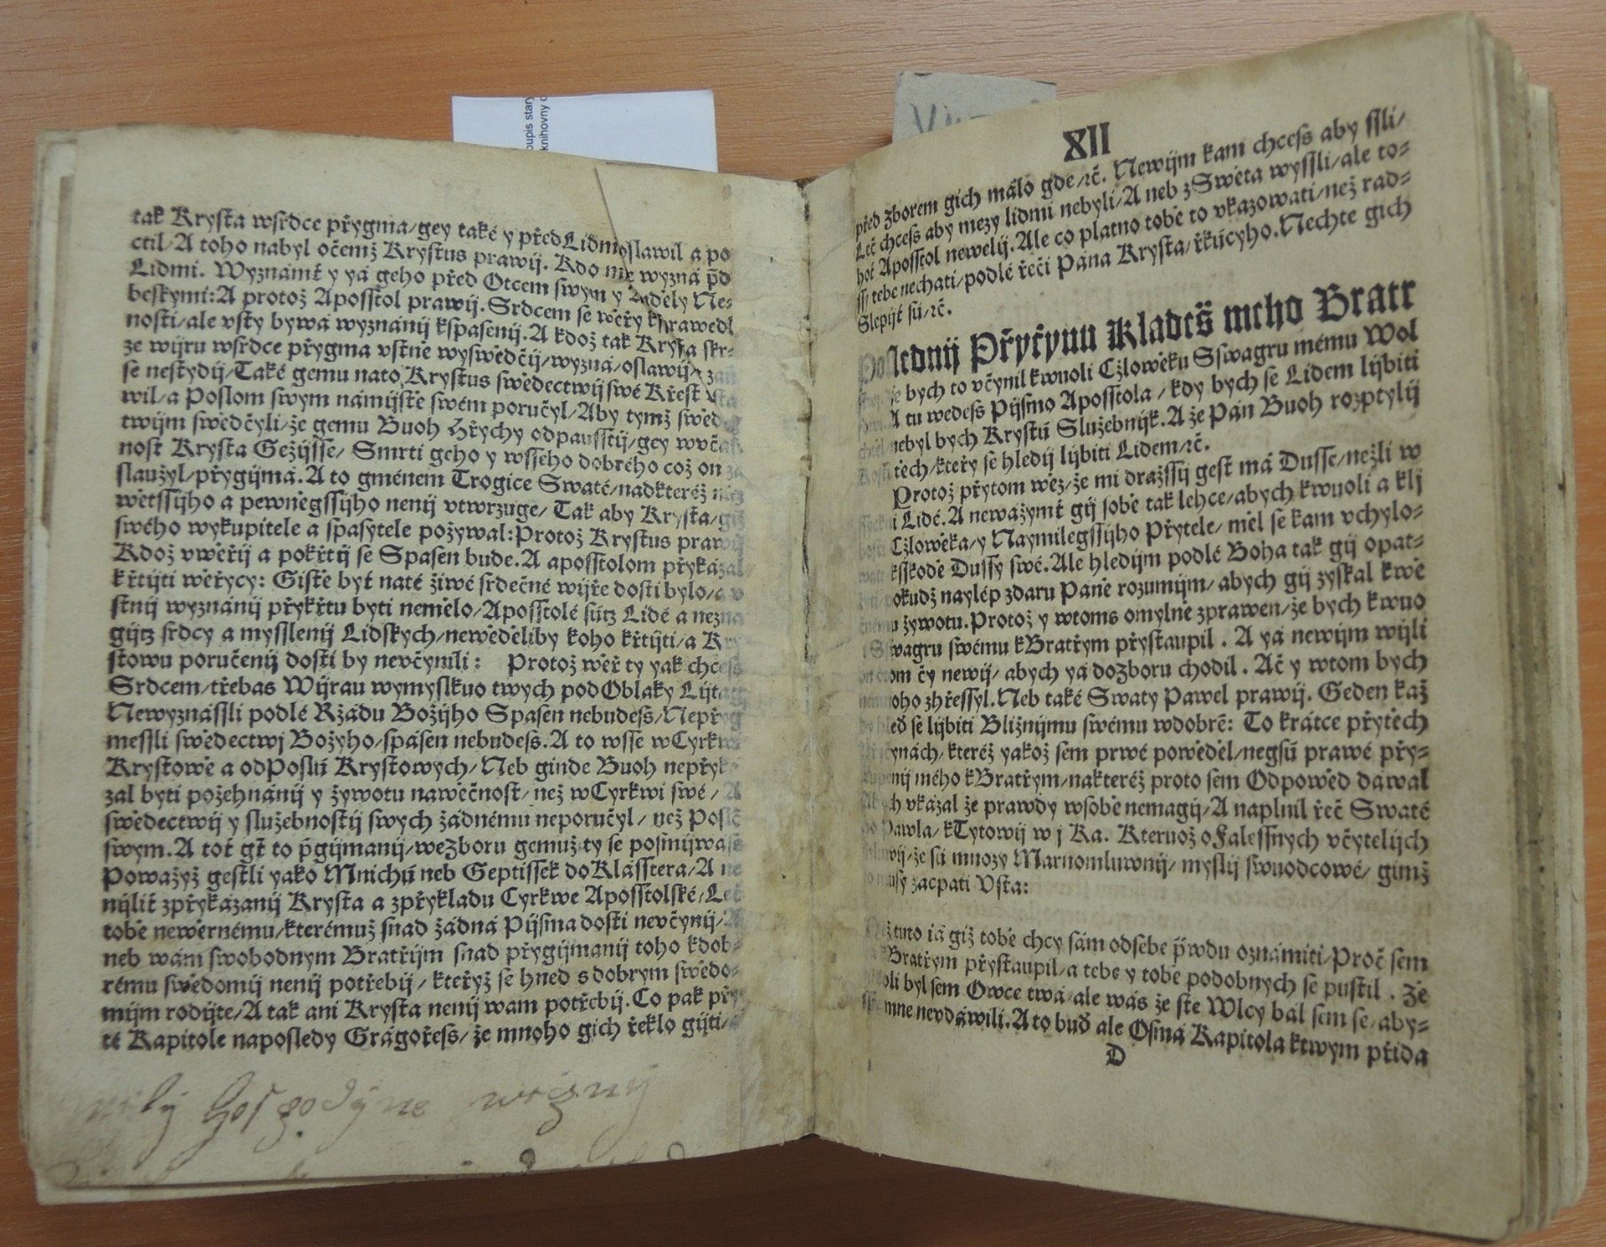
Litomyšl– A. Oujezdský

Slide 5
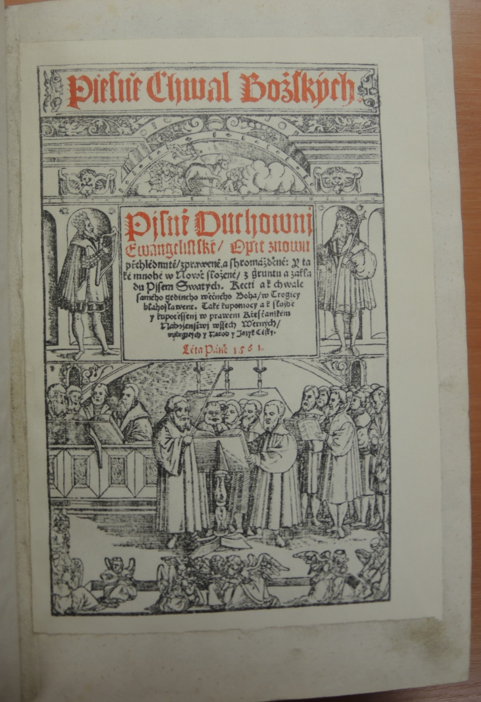
Šamotuly– A. Oujezdský

Slide 6
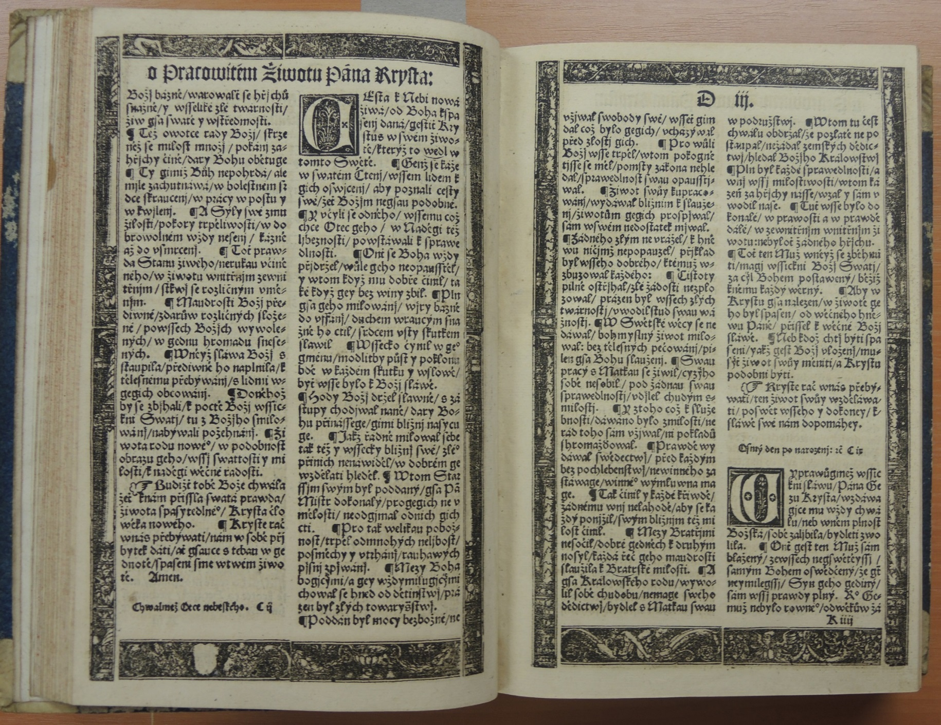
Šamotuly– A. Oujezdský

Slide 7
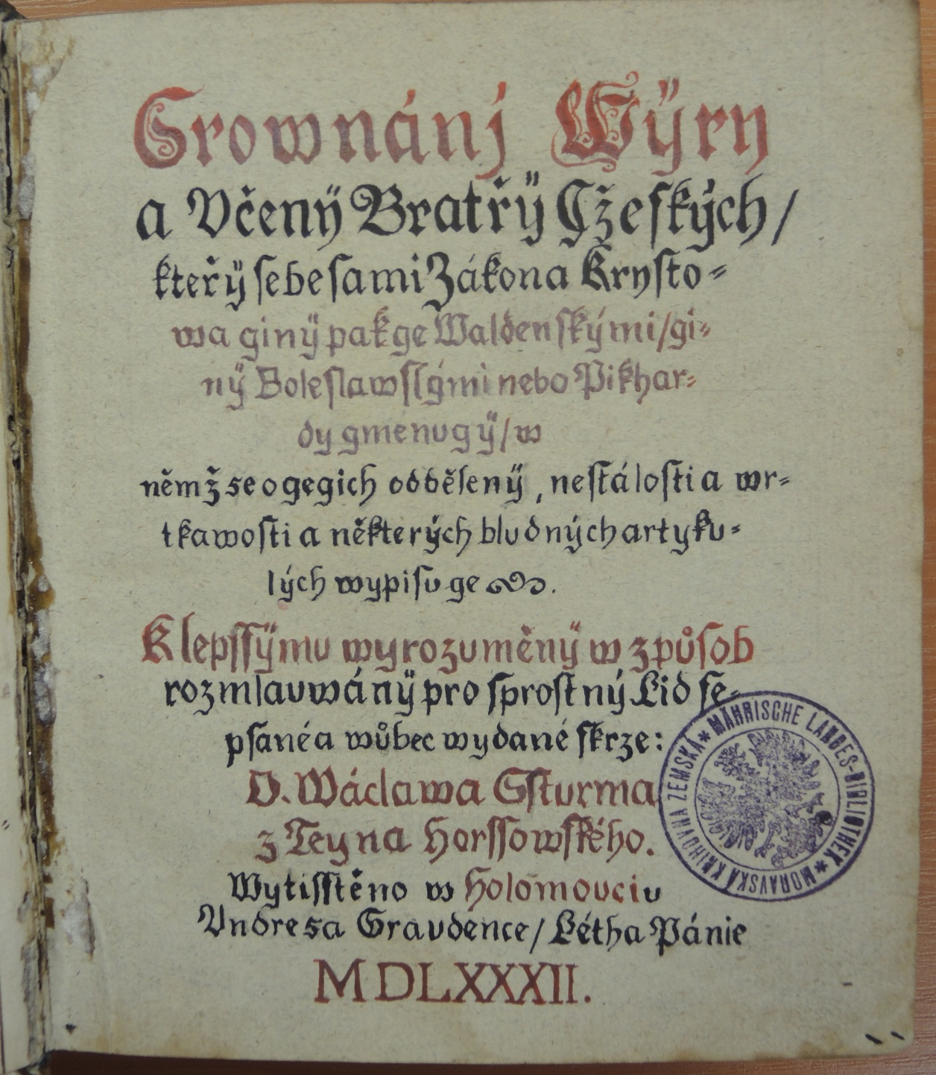
Litomyšl– O. Graudens

Slide 8
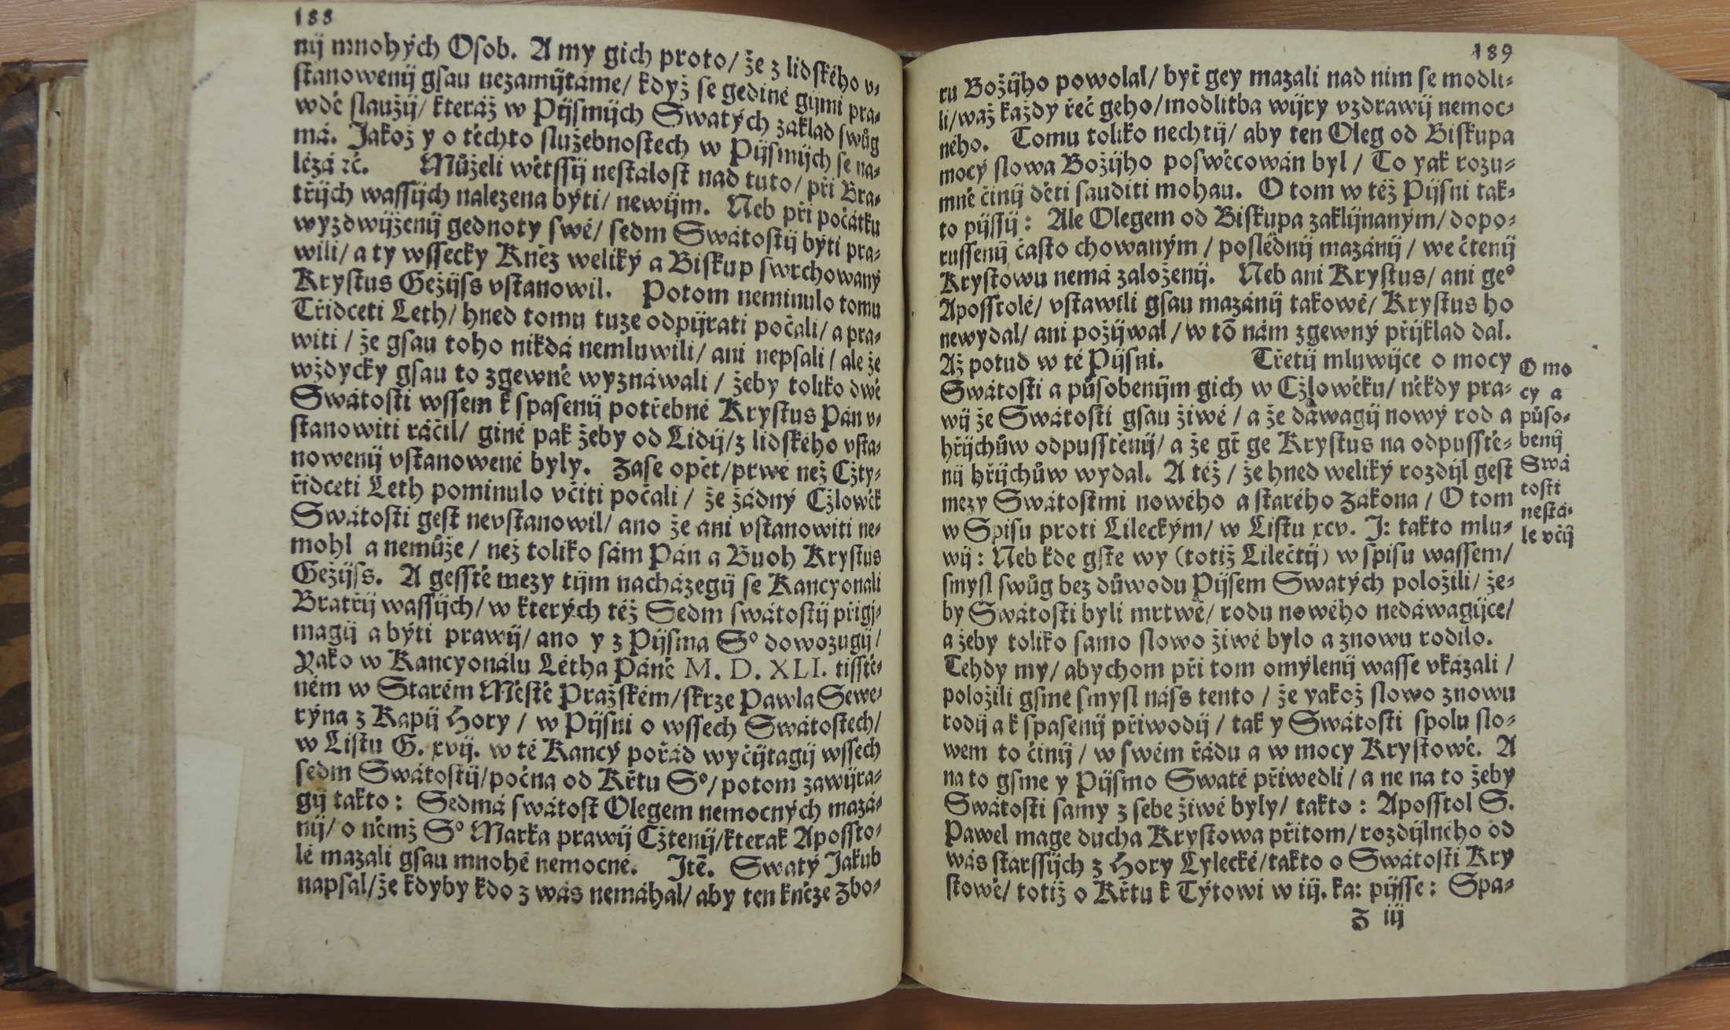
Litomyšl– O. Graudens

Slide 9
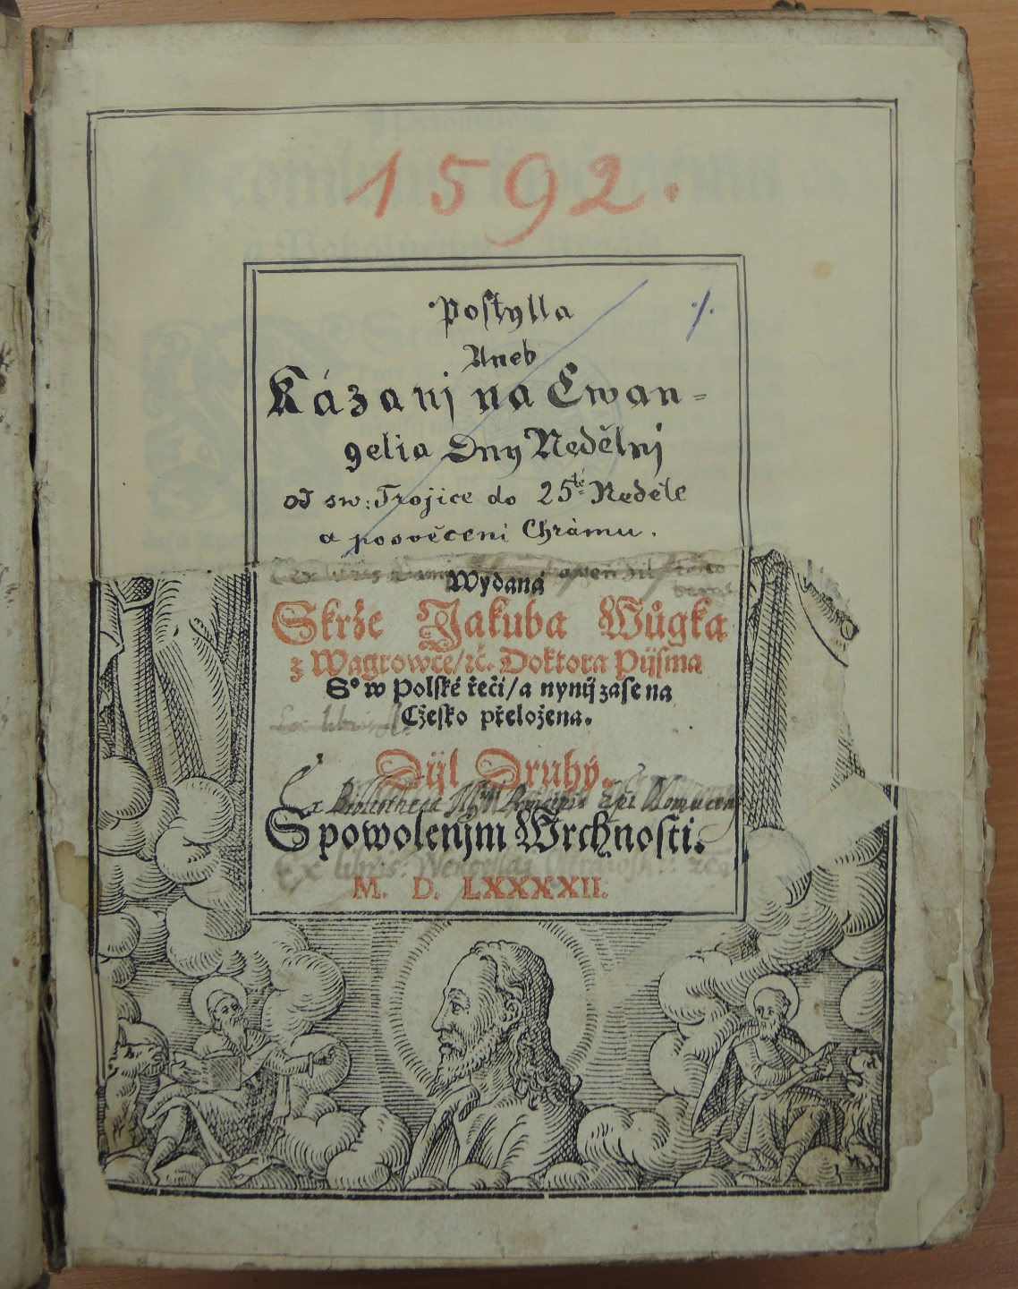
Litomyšl– O. Graudens

Slide 10
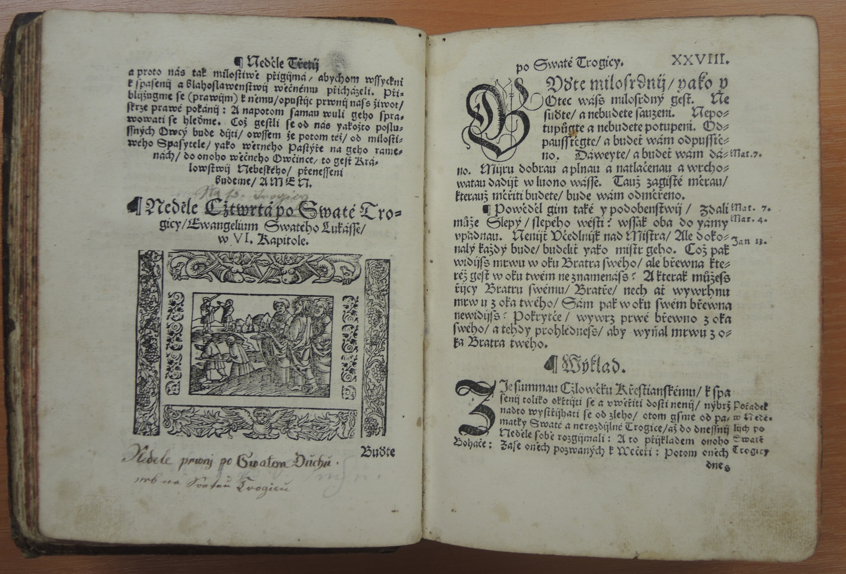
Litomyšl– O. Graudens

Slide 11
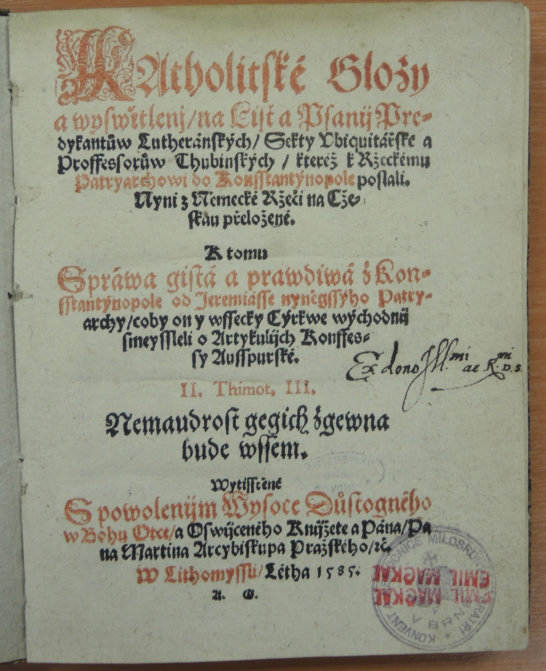
Litomyšl– O. Graudens

Slide 12
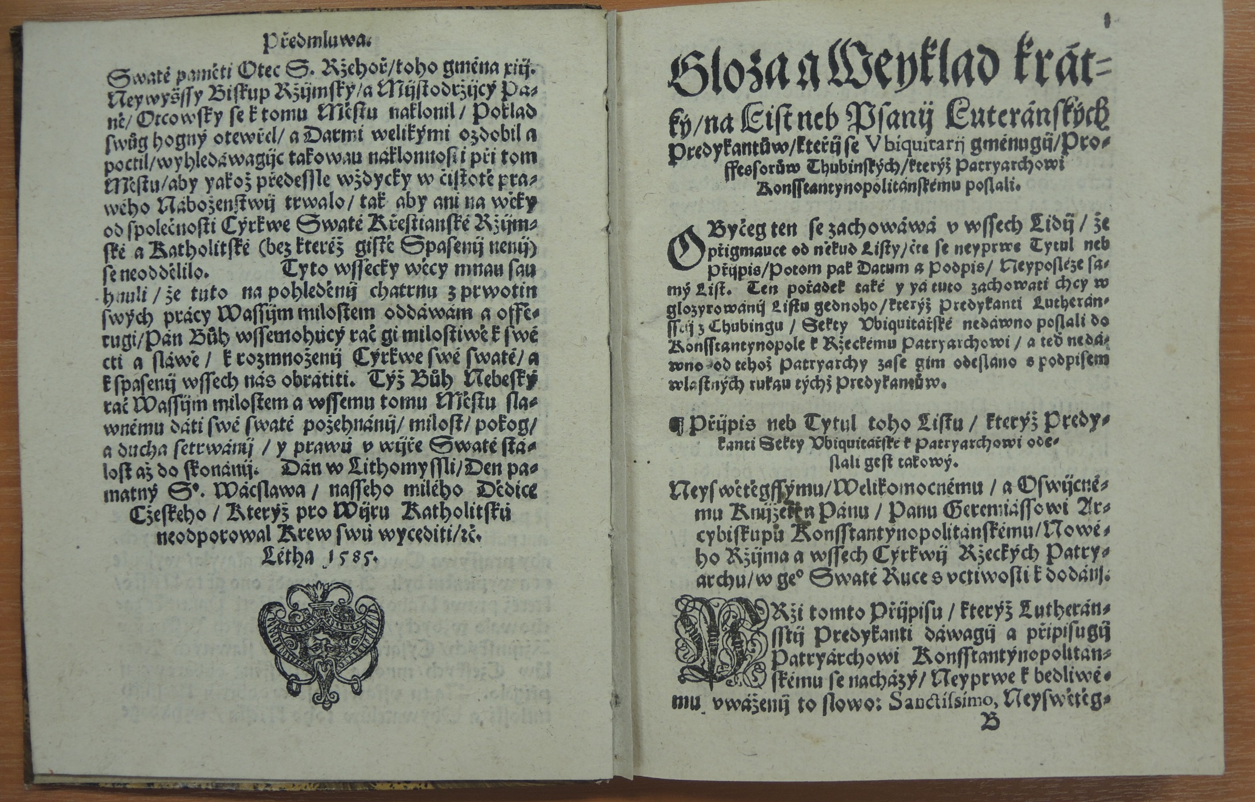
Litomyšl– O. Graudens

Slide 13
Mladá Boleslav
Tiskařské zázemí Jednoty bratrské
Předstupeň činnosti ivančicko-kralické tiskárny
Část tiskařského materiálu z dílny Mikuláše Klaudyána
Klaudyán působil jako korektor v Norimberku
Knieha lékařská – Norimberk 1517
Mapa Čech – 1517-leden 1518

Slide 14
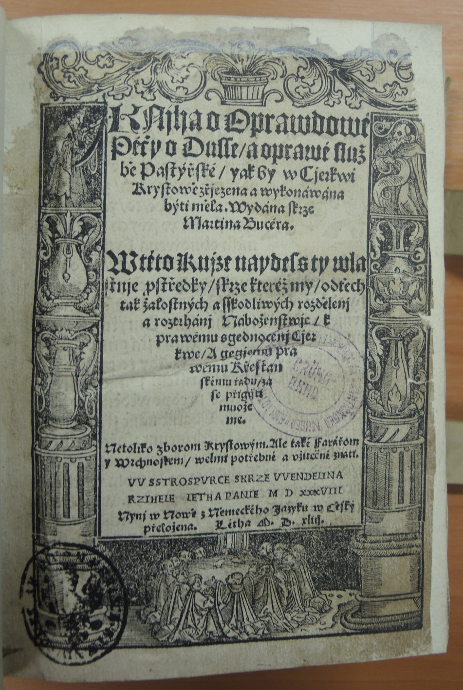
Mikuláš Klaudyán

Slide 15
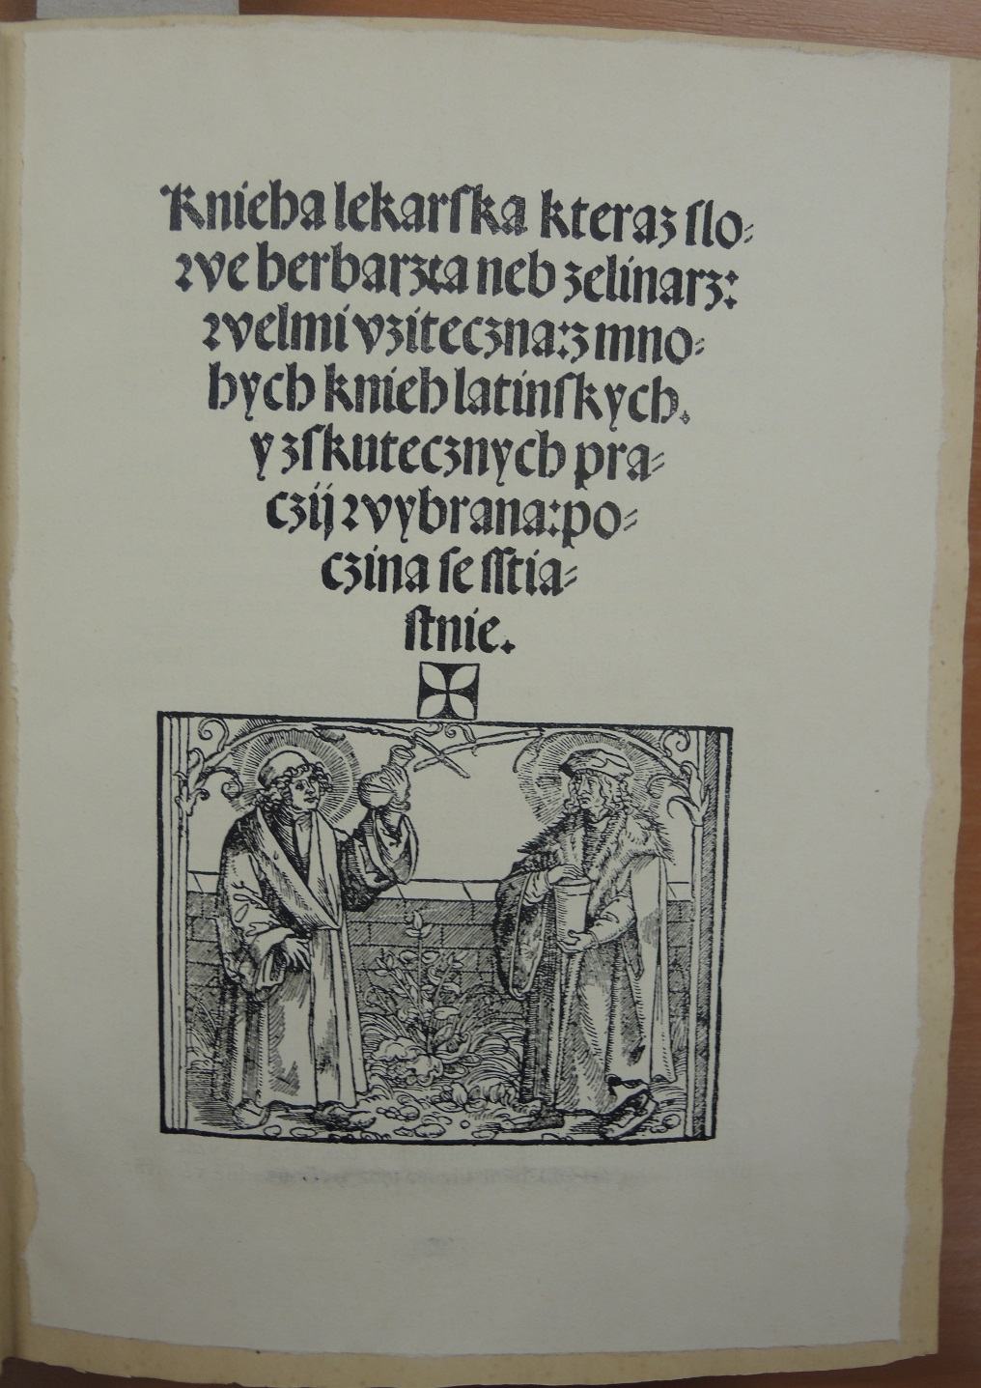
Mikuláš Klaudyán

Slide 16
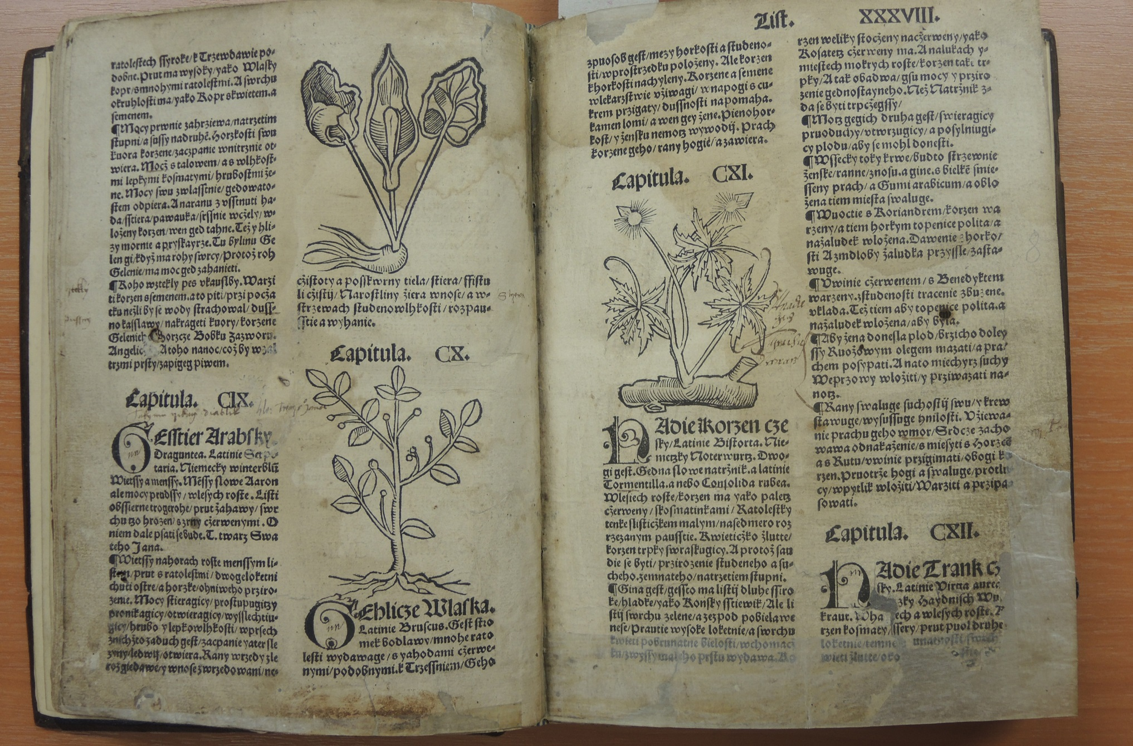
Mikuláš Klaudyán

Slide 17
Náměšť nad Oslavou
Nekatolický knihtisk:
Kašpar Aorg, 1533
Jan Pytlík a Matěj Pytlík z Dvořiště 1533-1535
Po smrti tehdejšího majitele panství (Václav Meziříčský z Lomnice) další tiskařské aktivity nepokračovaly

Slide 18
Ivančice, Kralice
Tiskárna bratrská - 1562-1578 (Ivančice), 1579-1619 (Kralice), 1629-56 (Lešno)
Pod ochranou Pertolda z Lipé a jeho manželky Zuzany z Boskovic
Před etablováním tiskárny kontakty s ideově spřízněnými tiskaři – Kašpar Aorg, J. Günther, Mikuláš Klaudyán, P. Olivetský z O., Alexandr Oujezdský, Pavel Severin, a s tiskaři z německy mluvících zemí
Po roce 1547 přesun bratrských tisků z Čech na Moravu, ovšem zakázka na Šamotulský kancionál směřovala do Polska (1560-1)
Část vybavení koupena od Oujezdského, tiskárna zřízena na popud Jana Blahoslava v jeho sídle - Ivančicích

Slide 19
Ivančice, Kralice
Tiskárna bratrská
Tisky kvůli utajení neopatřovány úplnými impresy
Též používán papír bez filigránů
Tiskaři – Václav a Zachariáš Solín (Ivančice), Samuel Silvest a Václav Elam (Kralice)
1620/1621 byly Kralice přepadeny a vypleněny císařským vojskem, tiskárna byla r. 1622 ukryta v zámku v Náměšti nad Oslavou, 1629 převezena přes Přerov do Lešna
V Lešnu se nemusela skrývat, pod správou JAK byla přičleněna k bratrskému gymnáziu

Slide 20
Ivančice, Kralice
Tiskárna bratrská
V době moravského působení tiskárna pracovala jen pro vnitřní potřebu jednoty
Jediný text určený širšímu publiku – Vyznání víry svaté katolické všech tří stavů Království českého … pod obojí přijímajících (Kralice? 1608)
Průměrně tiskla 4 a v Polsku až 10 titulů ročně
Ivančice – 17 titulů
Kralice - 70 titulů
Lešno – 160 titulů

Slide 21
Ivančice, Kralice
Tiskárna bratrská
Jednotlivá vydání, i když nesou stejný název, se liší textově i typograficky
Vedle „velkých“ vydání bible a kancionálů bývala pořizována i cenově dostupnější vydání
Pro šlechtické mecenáše vznikaly „bibliofilské“ exempláře
O nákladu máme jen minimum zpráv, např. 1. díl Kralické šestidílky měl náklad 2000 exemplářů

Slide 22
Ivančice, Kralice
Tiskárna bratrská
Tiskárna disponovala patrně jen 1 lisem, písmo bylo odléváno zřejmě přímo v tiskárně
Ediční plán:
Hlavními díly bible a kancionály
Na dalším místě apologie, konfese, modlitební knihy, perikopy, postily, literatura liturgická, pastorační a vzdělávatelská

Slide 23
Ivančice, Kralice
Tiskárna bratrská
Bible:
Nový zákon (v Blahoslavově překladu z řečtiny; Ivančice 1564 a 1568, nová redakce Kralice 1593-1954, 1596 a 1601)
Šestidílná Bible česká (Kralice, 1. 1579, 2. 1580, 3. 1582, 4. 1587, 5. 1588, 6. 1593-4)
Žaltář Davida svatého (Kralice 1579 a 1581)
Jiřík Strejc Zábřežský: Žalmové aneb Zpěvové stavého Davida (Kralice 1587 a 1598)

Slide 24
Ivančice, Kralice
Tiskárna bratrská
Bible:
Jednodílní Bible česká (Kralice 1596 a 1598)
Biblí české díl šestý totiž Nový Zákon (Kralice 1601)
Rejstřík Písem svatých (Ivančice 1563, Kralice 1597)
Liturgické příručky:
Služba křtu svatého (Kralice 1580)

Slide 25
Ivančice, Kralice
Tiskárna bratrská
Literatura hymnologická:
Písně duchovní evangelitské (Ivančice 1562-64, po 1564?/69?, 1572, 1576, 1577?, Kralice 1579?, 1581, 1583, 1587, 1594, 1598, 1602, 1615 a 1618)
Micheil Weiße: Kirchengeseng, … (Ivančice 1566, Nürnberg 1580, Kralice 1606)
Písně pohřební (Kralice 1586 a 1615)
Rejstřík písní duchovních (Ivančice před 1579?, Kralice před 1599?)

Slide 26
Ivančice, Kralice
Tiskárna bratrská
Literatura hymnologická:
Obrana mírná a slušná kancionálu bratrského, … (Kralice? 1588)
Řeči Boží (Kralice 1592?, 1597, 1604 a 1616)
Rejstřík … Řečí Božích (Ivančice 1563, Kralice 1615)
Postily:
Ondřej Štefan: Výklad řečí Božích (Ivančice 1575)
Jan Kapito: Postila, tj. kázání, … (Kralice 1586)

Slide 27
Ivančice, Kralice
Tiskárna bratrská
Modlitební knihy:
Modlitby, kteréž v suché dny v shromáždění svatých říkány bývají (Kralice 1609)
Školní učebnice a domácí příručky: - Katechismus (Kralice po 1594?, 1604, před 1609 a 1615)
- Začátkové učení dítek křesťanských (=prvouka, Kralice 1613)
- Summa der christlichen Lehre … verdeutsch (Kralice 1619)

Slide 28
Ivančice, Kralice
Tiskárna bratrská
Konfese:
Počet z víry (Ivančice 1564, 1574 – čtyři odlišné verze – Kralice 1607, 1608)
Matouš Konečný: Pravda vítězící, … (Kralice 1614)
Vzdělávatelské a mravně-výchovné publikace:
Jan Blahoslav: Musica, tj. Knížka zpěvákům, náležité zprávy v sobě zavírající (Ivančice 1569)
Evangelia anebo Čtení svatá, kteráž slovou pašije (Ivančice 1571)
Naučení mládencům k službě … církvi se oddávajícícm (Kralice 1585 a 1609)

Slide 35
Ivančice, Kralice
Tiskárna bratrská
V Lešně se tiskárna otevřela vnějším zakázkám
Vydávala tisky latinské, polské, české a německé, určené exulantům a tajným nekatolíkům v Čechách a na Moravě a polskému publiku
Vyšlo zde cca 40 titulů děl JAK

